Slide 1
数据部总结与展望
Stanley/Hammer

Slide 2
2016年5月-数据回顾
5月整合核心微报表30张；
5月分析报告提升至16个（4月12个），且偏向于推广、派单、生态圈等新项目。
Notes:
房源-包括主营小区

Slide 3
2016年5月-失与得
失：
数据质量问题（5月有11个数据bug）
分析师仍处于被业务推着的状态；
得：
提前准备新项目数据。确保新项目上线即能看到报表；

Slide 4
2016年6月-成长目标
分析服务
招聘高级数据分析师
每月分析报告保持人均3个，提升分析质量
数据质量
团队建设
内部知识分享
分析报告内部review和业务方沟通迭加
推进数据应用层建设，实现统一管控；
加强数据复查。核心数据第二人复查；
6月核心报表数据统一，数据bug降低一半；

Slide 5
201605 数据架构
Big Data 50
Fast Data 70

Slide 6
201605 数据仓库完善与扩容6TB
扩容完成

Slide 7
201605 推荐系统
召回影响
爬虫影响

Slide 8
201605 派客顾问等级
Notes:
小区派客0.6的覆盖率：用户浏览历史7%、需求细化到小区-》小区顾问

Slide 9
201606 DW建设数据集市
6月初
6月底
7月中

Slide 10
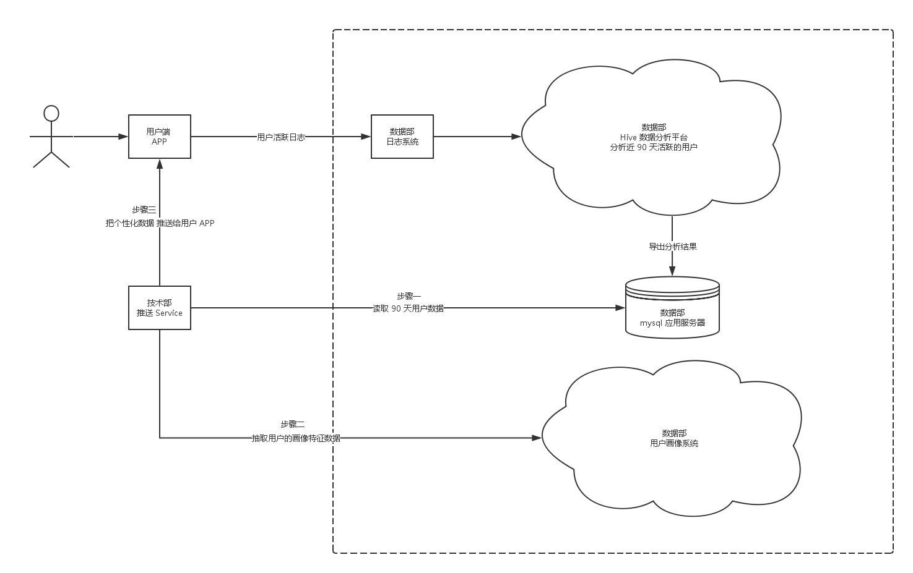
201606 DM个性化主动PUSH

Slide 11
201606 团队架构

